Slide 1






CHÀO MỪNG CÁC EM ĐẾN VỚI TIẾT HỌC!

Slide 2




KHỞI ĐỘNG
Chơi trò chơi Kính chào Hoàng đế
Lớp học chia thành những nhóm nhỏ 3 - 4 người.
Mỗi nhóm chọn một số dụng cụ lao động.
Một HS làm hoàng đế, các HS khác là thần dân đến gặp hoàng đế. Những người dân thể hiện động tác mô phỏng tương ứng với dụng cụ lao động, kể những nguy hiểm khi sử dụng dụng cụ lao động đó. Hoàng đế và những người khác đoán.

Slide 3


CHỦ ĐỀ:
TÌM HIỂU THẾ GIỚI NGHỀ NGHIỆP
TUẦN 34 - HOẠT ĐỘNG GIÁO DỤC:
AN TOÀN LÀ BẠN

Slide 4



NỘI DUNG BÀI HỌC
Chơi trò chơi
Đoán tên dụng cụ lao động
01
Thực hành lao động an toàn
02

Slide 5


Chơi trò chơi Đoán tên dụng cụ lao động
Mỗi nhóm một thẻ vẽ dụng cụ lao động
Mỗi nhóm có nhiệm vụ mô tả đặc điểm của dụng cụ và nguy cơ không an toàn khi sử dụng dụng cụ để các nhóm khác đoán.

Slide 6


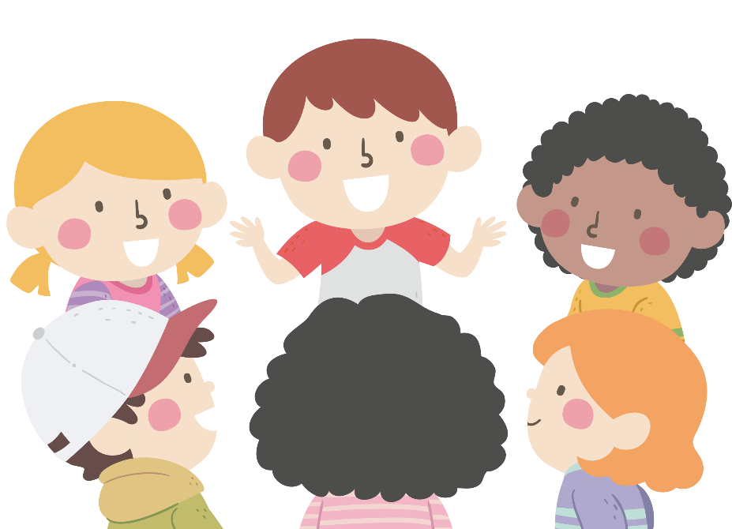
KẾT LUẬN
Mỗi dụng cụ lao động đều có thể gây nguy hiểm cho chúng ta. Cần biết cách sử dụng dụng cụ lao động để đảm bảo an toàn khi lao động.

Slide 7
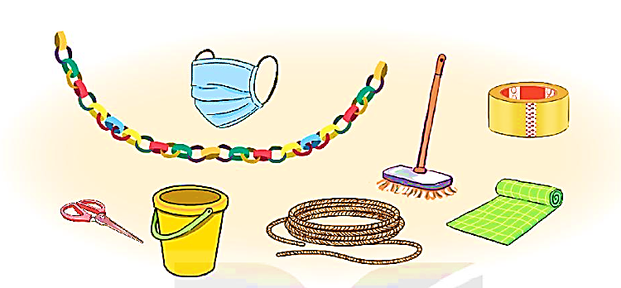


LUYỆN TẬP
Thực hành lao động an toàn
Các em lựa chọn công việc sẽ thực hành (quét hành lang, lau lớp học, treo dây trang trí,...) và trả lời câu hỏi:
Các em sẽ sử dụng những dụng cụ lao động nào?

Slide 8

Quan sát đồ bảo hộ lao động và giới thiệu về tác dụng của những đồ bảo hộ lao động
Mũ bảo hộ bảo vệ phần đầu cho người lao động.
Kính bảo hộ giảm 90% những chấn thương nguy hiểm về mắt.
Quần áo ngăn phòng ngừa bui, vi khuẩn
Găng tay chống cắt, găng chống hóa chất,...
Giày bảo hộ bảo vệ đôi chân an toàn qua tác động bên ngoài...

Slide 9



Thảo luận để xây dựng quy tắc an toàn trong lao động:
Khi lao động, quần áo đầu tóc nên chuẩn bị như thế nào?
Có thể sử dụng những đồ bảo hộ lao động nào?
Kiểm tra dụng cụ lao động như thế nào và khi nào?
Vị trí và khoảng cách giữa các thành viên tham gia lao động như thế nào là an toàn?
Cần làm gì để phòng tránh nguy hiểm trong lao động?
Nếu xảy ra tình huống nguy hiểm khiến mình bị đau, chảy máu, em cần phải làm gì?

Slide 10
Các quy tắc an toàn trong lao động:
Đầu tóc buộc gọn, đội mũ.
Quần áo, giày dép gọn gàng và phù hợp.
Sử dụng đồ bảo hộ lao động theo yêu cầu và đúng cách.
Kiểm tra dụng cụ lao động.
Kiểm tra độ an toàn ở nơi lao động.
Nhận biết điểm y tế khi sơ cứu tai nạn lao động.
Nghe và làm đúng hướng dẫn tại nơi lao động.

Slide 11
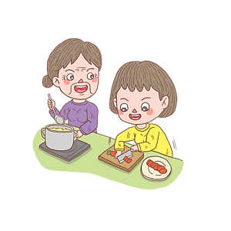

VẬN DỤNG
Thực hành lao động ở gia đình theo hướng dẫn của người thân phù hợp với hoàn cảnh từng gia đình.
Luyện sử dụng thành thạo một dụng cụ lao động để trình diễn ở lớp và đăng kí thực hành trong tiết SHL với GV chủ nhiệm.
Cùng người thân rút ra bí kíp để đảm bảo an toàn khi lao động, có thể viết thành cẩm nang để chia sẻ với bạn trong lớp.

Slide 12

HƯỚNG DẪN VỀ NHÀ
Ôn tập lại nội dung bài học ngày hôm nay
Chuẩn bị tiết sinh hoạt theo hướng dẫn của giáo viên

Slide 13
CẢM ƠN CÁC EM ĐÃ LẮNG NGHE BÀI GIẢNG!

